Slide 1
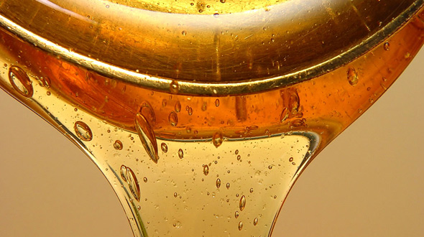
UNIVERSIDAD NACIONAL DEL CALLAO
FACULTAD DE INGENIERÍA MECÁNICA Y DE ENERGÍA
SEMANA 10: VISCOSIDAD
Viscosidad.
Ecuación de Poiseuille.
Numero de Reynols.
Ley de Stokes

Slide 2
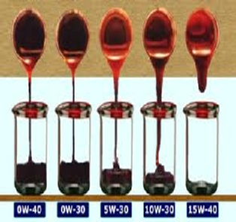
UNIVERSIDAD NACIONAL DEL CALLAO
FACULTAD DE INGENIERÍA MECÁNICA Y DE ENERGÍA
OBSERVA LA IMÁGEN . . .
¿Qué opinión tienes al respecto?

Slide 3
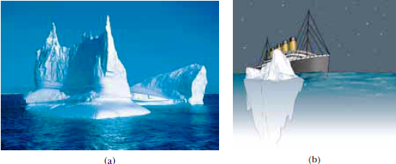
UNIVERSIDAD NACIONAL DEL CALLAO
FACULTAD DE INGENIERÍA MECÁNICA Y DE ENERGÍA
PENSEMOS. . .
¿Qué entiendes hidrostática? ¿Qué entiendes por presión? ¿Qué entiendes por densidad? ¿Qué dice el principio de Pascal? ¿En que consiste el principio de Arquímedes?
¿La presión es energía por unidad de volumen?

Slide 4

UNIVERSIDAD NACIONAL DEL CALLAO
FACULTAD DE INGENIERÍA MECÁNICA Y DE ENERGÍA
PROPÓSITO
Al finalizar la sesión, el estudiante resuelve problemas de fluidos en movimiento con viscosidad, aplicados a casos prácticos de interés usando correctamente la definición de viscosidad, la ley de Poiseuille y la ley de Stokes con orden, tres cifras significativas y las unidades respectivas.

Slide 5
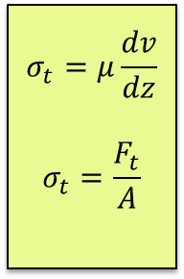
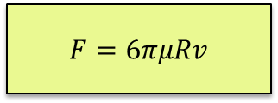
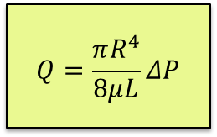
UNIVERSIDAD NACIONAL DEL CALLAO
FACULTAD DE INGENIERÍA MECÁNICA Y DE ENERGÍA
CONTENIDO TEMÁTICO
VISCOSIDAD
FLUIDO VISCOSO
CANTIDADES FÍSICAS
ECUACIÓN DE NEWTON DE LA VISCOSIDAD
ECUACIÓN DE POISEVILLE
LEY DE STOKES
Aquel fluido que presenta fricción o rozamiento entre el desplazamiento relativo entre capa y capa de un fluido.
Viscosidad
Esfuerzo.
Presión
Fuerza.
Número de Reynolds
$$σ_{t}=μ\frac{dv}{dz}$$
$$σ_{t}=\frac{F_{t}}{A}$$
$$Q=\frac{πR^{4}}{8μL}ΔP$$
$$F=6πμRv$$

Slide 6
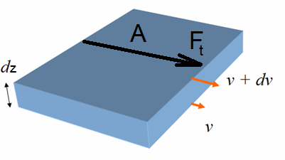
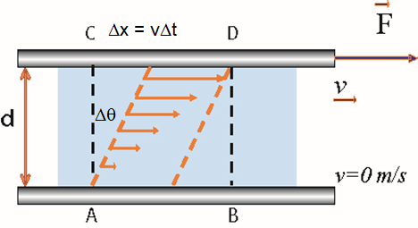
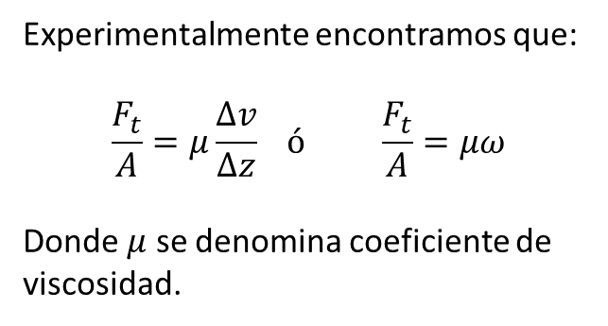
UNIVERSIDAD NACIONAL DEL CALLAO
FACULTAD DE INGENIERÍA MECÁNICA Y DE ENERGÍA
FLUJO VISCOSO
La viscosidad es el rozamiento interno entre las capas de fluido.
A causa de la viscosidad, es necesario ejercer una fuerza para obligar a una capa de fluido a deslizar sobre otra.
Experimentalmente encontramos que:
$$\frac{F_{t}}{A}=μ\frac{Δv}{Δz} ó \frac{F_{t}}{A}=μω$$
Donde $μ$ se denomina coeficiente de viscosidad.

Slide 7
UNIVERSIDAD NACIONAL DEL CALLAO
FACULTAD DE INGENIERÍA MECÁNICA Y DE ENERGÍA
VISCOSIDAD DE ALGUNOS FLUIDOS
Fluido | Temperatura °C | μ (Pa.s)
Agua | 20 | 1,0 x10⁻³
Aceite de motor | 20 | 0,11
Sangre | 37 | 4,0 x 10⁻³
Glicerina | 20 | 1 500 x10⁻³
Aire | 20 | 0,0018 x 10⁻³
Gasolina | 20 | 2,9x 10⁻⁴
1 poise = 10⁻¹ Pa.s

Slide 8
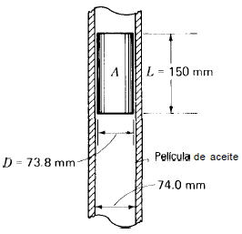
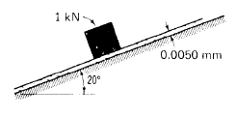
UNIVERSIDAD NACIONAL DEL CALLAO
FACULTAD DE INGENIERÍA MECÁNICA Y DE ENERGÍA
EJERCICIOS
Un cilindro sólido A de masa 2.5 kg se desliza hacia abajo dentro de un tubo, como se muestra en la figura. El cilindro es perfectamente concéntrico con la línea central del tubo con una película de aceite entre el cilindro y la superficie interna del tubo. El coeficiente de viscosidad del aceite es 7 x 1O⁻³ N *s/m². ¿Cuál es la velocidad terminal v_{t} del cilindro, es decir, la velocidad constante final del cilindro? Ignore los efectos de presión del aire.
Un bloque de 1 kN de peso y 200 mm de lado se desliza hacia abajo en un plano inclinado sobre una película de aceite con un espesor de 0.0050 mm. Si se utiliza un perfil lineal de velocidades en el aceite, ¿Cuál es la velocidad terminal del bloque? La viscosidad del aceite es 7,0 x lO⁻² P.

Slide 9
UNIVERSIDAD NACIONAL DEL CALLAO
FACULTAD DE INGENIERÍA MECÁNICA Y DE ENERGÍA
ECUACIÓN DE POISEVILLE
Consideremos un fluido viscoso que circula en régimen laminar por una tubería de radio interior r, y de longitud L, bajo la acción de una fuerza debida a la diferencia de presión existente en los extremos del tubo.
p₁π r²
p₂ π r²
r
R
L
el área lateral de un cilindro de longitud L y radio r.
El signo negativo se debe a que v disminuye al aumentar r.

Slide 10
UNIVERSIDAD NACIONAL DEL CALLAO
FACULTAD DE INGENIERÍA MECÁNICA Y DE ENERGÍA
ECUACIÓN DE POISEVILLE: PERFIL DE VELOCIDADES
La velocidad máxima en el centro del tubo (r=0).
La velocidad mínima se da en los bordes del tubo (r=R).
Integrando la ecuación (de r a R y de v a 0) se obtiene el perfil de velocidades en función de la distancia radial, al eje del tubo.
Se obtiene:
Esta expresión corresponde a un perfil parabólico para las velocidades, característico del flujo viscoso.

Slide 11
UNIVERSIDAD NACIONAL DEL CALLAO
FACULTAD DE INGENIERÍA MECÁNICA Y DE ENERGÍA
LEY DE POISEVILLE: CAUDAL
Esta ley relaciona la diferencia de presiones ∆P con el caudal.
El caudal de fluido dQ que circula por el anillo de radio r y espesor dr es:
El caudal total se obtiene tomando en cuenta la expresión para la velocidad
R
r+dr
r

Slide 12
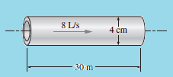
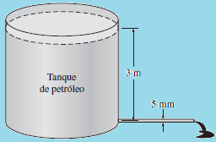
UNIVERSIDAD NACIONAL DEL CALLAO
FACULTAD DE INGENIERÍA MECÁNICA Y DE ENERGÍA
EJERCICIOS
Se tiene petróleo con una densidad de 850 kg/m³ y viscosidad cinemática de 0.00062 m²/s que se descarga por medio de una tubería horizontal de 5 mm de diámetro y 40 m de longitud desde un tanque de almacenamiento abierto a la atmósfera.
La altura del nivel del líquido sobre el centro de la tubería es de 3 m. Sin considerar las pérdidas menores, determine la razón de flujo del petróleo a través de la tubería.
Se tiene agua a 15°C (ρ= 999.1 kg/m³ y µ =1.138×10⁻³ kg/m · s) que fluye a una razón de 8 L/s de manera estacionaria en una tubería horizontal de 30 m de largo y 4 cm de diámetro fabricada de acero inoxidable. Determine: (a) la caída de presión (b) la potencia de bombeo necesaria para superar esta caída de presión.

Slide 13
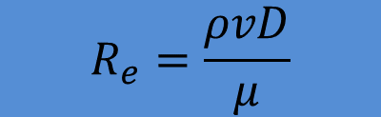
UNIVERSIDAD NACIONAL DEL CALLAO
FACULTAD DE INGENIERÍA MECÁNICA Y DE ENERGÍA
NÚMERO DE REYNOLDS
Un flujo laminar puede volverse turbulento si es que excede cierto valor critico de rapidez.
El número de Reynolds es una magnitud adimensional que sirve para determinar si el flujo es laminar o turbulento.
El número de Reynolds para un flujo de fluido de radio R se define como:
Si Re > 4 000, el flujo es turbulento
Si Re < 2 000, el flujo es laminar
La velocidad media de la sangre en la aorta (r =1,19 cm) durante la parte estacionaria del latido del corazón es de unos 35,0 cm/s . ¿es laminar o turbulento el flujo? La viscosidad de la sangre es 2,08 x 10⁻³ Pa.s. Densidad de la sangre= 1100 kg/m³.
$$R_{e}=\frac{ρvD}{μ}$$

Slide 14
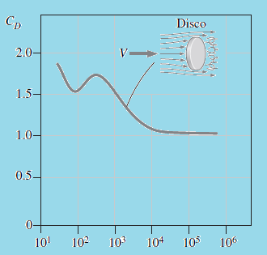
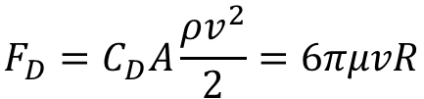

UNIVERSIDAD NACIONAL DEL CALLAO
FACULTAD DE INGENIERÍA MECÁNICA Y DE ENERGÍA
LEY DE STOKES
$$F_{D}=C_{D}A\frac{ρv^{2}}{2}=6πμvR$$
El concepto de arrastre tiene importantes consecuencias en la vida diaria, y el comportamiento de arrastre de los diversos cuerpos naturales y fabricados por los humanos se caracteriza por sus coeficientes de arrastre medidos en condiciones de operación normales
que se conoce como Ley de Stokes, en honor del matemático y físico británico G. G. Stokes (1819-1903).
El coeficiente de arrastre exhibe diferente comportamiento en las regiones bajas (flujos de Stokes), moderada (laminar) y alta (turbulenta) del número de Reynolds.
$$C_{D}=\frac{24}{R_{e}} R_{e}≪1$$
Entonces la fuerza de arrastre que actúa sobre un objeto esférico a números de Reynolds bajos se convierte en:

Slide 15
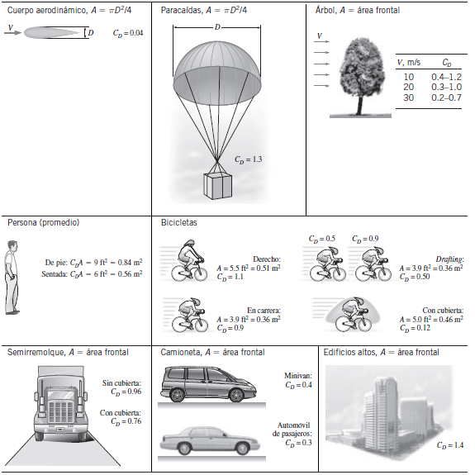
UNIVERSIDAD NACIONAL DEL CALLAO
FACULTAD DE INGENIERÍA MECÁNICA Y DE ENERGÍA
COEFICIENTES DE ARRASTRE

Slide 16
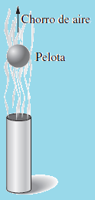
UNIVERSIDAD NACIONAL DEL CALLAO
FACULTAD DE INGENIERÍA MECÁNICA Y DE ENERGÍA
EJERCICIO
Una de las demostraciones populares en los museos de ciencia incluye la suspensión de una pelota de ping pong mediante un chorro ascendente de aire. Los niños se sorprenden porque siempre regresa al centro cuando se empuja con un dedo hacia un lado del chorro. Explique este fenómeno con la ecuación de Bernoulli. También determine la velocidad del aire si la pelota tiene una masa de 2.6 g y un diámetro de 3.8 cm. Suponga que el aire está a 1 atm y 25°C.

Slide 17
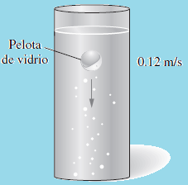
UNIVERSIDAD NACIONAL DEL CALLAO
FACULTAD DE INGENIERÍA MECÁNICA Y DE ENERGÍA
EJERCICIOS
La Ley de Stokes puede emplearse para determinar la viscosidad de un fluido cuando se libera dentro de él un objeto esférico y se mide su velocidad terminal en dicho fluido. Esto puede hacerse cuando se grafica la distancia recorrida contra el tiempo y se observa cuando se vuelve lineal la curva. Durante este experimento, una pelota de vidrio de 3 mm de diámetro (r = 2 500 kg/m³) se suelta en un fluido cuya densidad es de 875 kg/m³, y la velocidad terminal se mide en 0.12 m/s. Sin considerar los efectos de pared, determine la viscosidad del fluido.

Slide 18

UNIVERSIDAD NACIONAL DEL CALLAO
FACULTAD DE INGENIERÍA MECÁNICA Y DE ENERGÍA
CONCLUSIONES
La viscosidad representa la fricción que existe al desplazarse relativo de un fluido.
La ecuación de Poiseville es aplicable al movimiento de fluidos en tuberías horizontales que tienen un régimen laminar.
El numero de Reynolds caracteriza el flujo de fluido según la geometría de la tubería y velocidad de desplazamiento.
La ley de Stokes es aplicable solo a geometrías esféricas desplazándose en fluidos con Reynolds menor a 1.

Slide 19
UNIVERSIDAD NACIONAL DEL CALLAO
FACULTAD DE INGENIERÍA MECÁNICA Y DE ENERGÍA
METACOGNICIÓN
¿Por qué un fluido ejerce una fuerza de arrastre sobre las superficies sumergidas?
¿Cómo altera la viscosidad de un fluido el calculo de flujo volumétrico?
¿La ecuación de Poiseville tiene la misma expresión para fluidos en tuberías inclinadas?

Slide 20
UNIVERSIDAD NACIONAL DEL CALLAO
FACULTAD DE INGENIERÍA MECÁNICA Y DE ENERGÍA
REFERENCIAS
Bibliografía Básica:
1. Serway, R. A. y Jewett, J. W. Fisica para Ciencias e Ingeneiría. México : Cengage Learning, 2015. Vol. I.
2. Resnick, R., Halliday, D. y Krane, K. S. Física. Quinta. México : Compañia editorial Continental, 2014. Vol. I.
3. Tipler, P. A. y Mosca, G. Física para la Ciencia y la Tecnología. Sexta. Barcelona : Reverté S.A., 2010. Vol. I.
4. Zemansky, M. W. y Freedman, R.A. Física Universitaria. México : Pearson Education, 2009. Vol. I.
5. Fishbane, P.M., Gasiorowicz, S. y Thornton, S.T. Física para Ciencias e Ingeneiría. México : Prentice Hall Hispanoamericana, 1996. Vol. I.
6. Alonso, M. y Finn, E.J. Física: Mecánica. México : Fondo Educativo Interamericano S. A., 1971. Vol. I.
Bibliografía Complementaria:
7. Beer, F. P., y otros. Mecánica vectorial para ingenieros: Dinámica. México : Mc Graw Hill, 2010. Vol. Novena.
8. Beer, F.P., y otros. Mecánica Vectorial para Ingenieros: Estática. Novena. México : Mc Graw Hill, 2010.
9. Bedford, A. y Fowler, W. Mecánica para Ingeniería: Estática. Quinta. México : Pearson Educación, 2008.
10. —. Mecánica para Ingeniería: Dinámica. Quinta. México : Pearson Educación, 2008.
11. Hibbeler, R. C. Mecánica Vectorial para Ingenieros: Estática. Décima. México : Pearson Educación, 2004.
12. —. Mecánica Vectorial para Ingenieros: Dinámica. Décima. México : Pearson Educación, 2004.
Fuentes hemerográficas
Physics today, 68(11), 38(2015); doi 10.1063/PT 3.2980.
Webgrafia
http://www.sc.ehu.es/sbweb/fisica/
http://www.fisicarecreativa.com/

